Slide 1
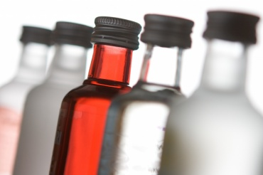
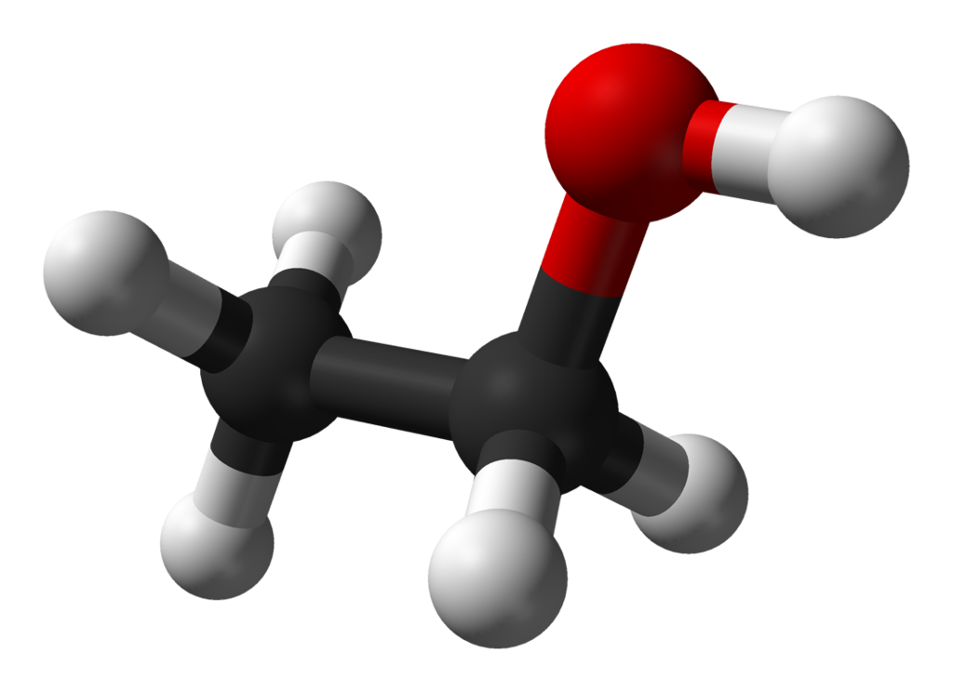

DERIVÁTY UHLOVODÍKŮ
ALKOHOLY A FENOLY

Slide 2
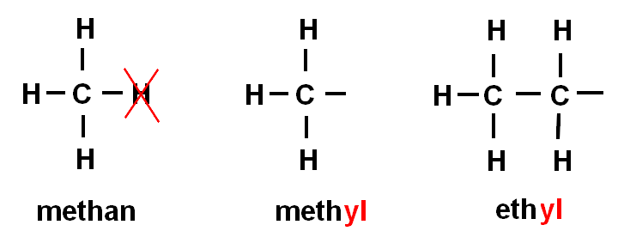
DERIVÁTY UHLOVODÍKŮ
v molekulách uhlovodíků můžeme atomy vodíku nahradit atomy nebo skupinami atomů
jiných prvků
uhlovodíkový zbytek – část molekuly uhlovodíku
bez 1 nebo více vodíků

Slide 3
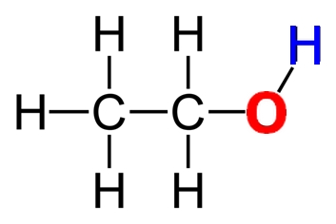
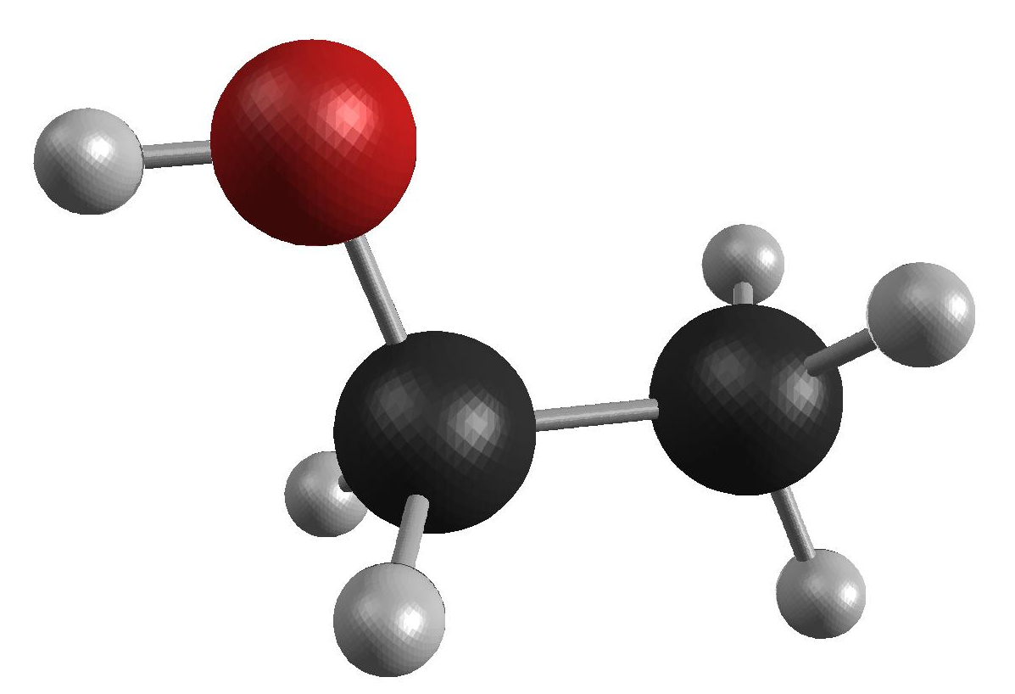
Kyslíkaté deriváty uhlovodíků
1. Alkoholy
na uhlovodíkový zbytek je navázaná
hydroxylová skupina - OH
- názvy mají koncovku - ol

Slide 4
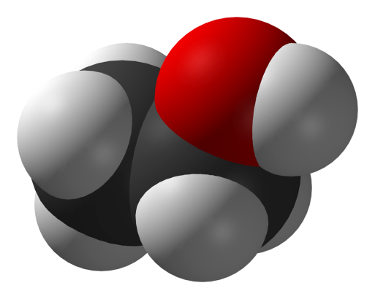
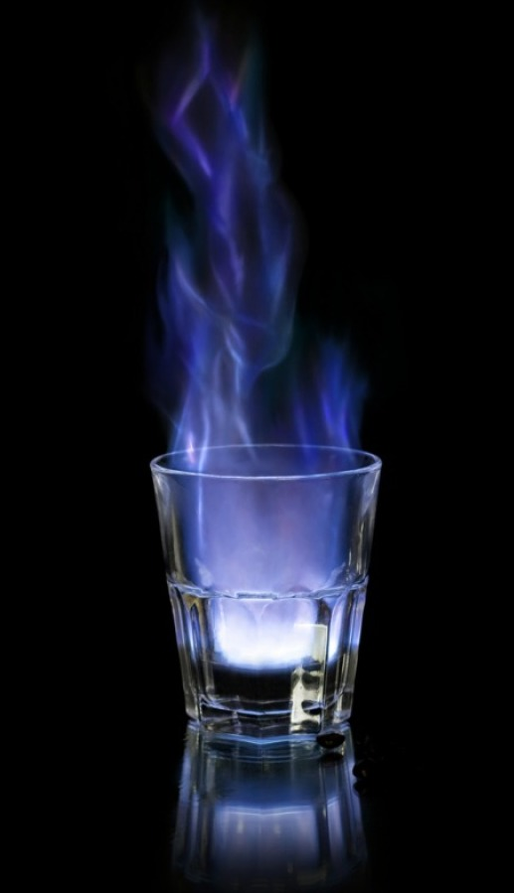
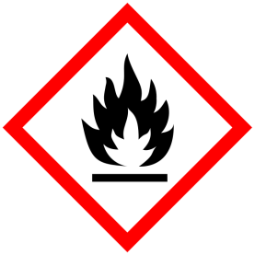
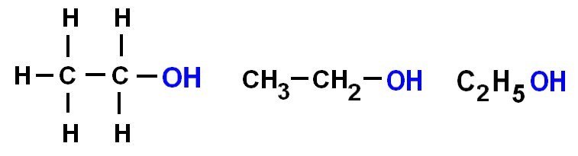
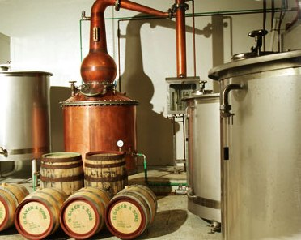
ethanol
vonící, bezbarvá, hořlavá kapalina
vyrábí se ethanolovým kvašením látek,
které obsahují cukr
(ovoce, cukrová řepa, brambory)
ze směsi se pak oddělí destilací
výroba lihu v lihovarech

Slide 5
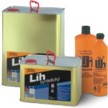
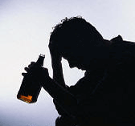
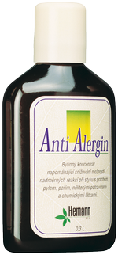
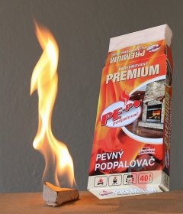
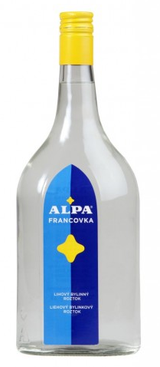
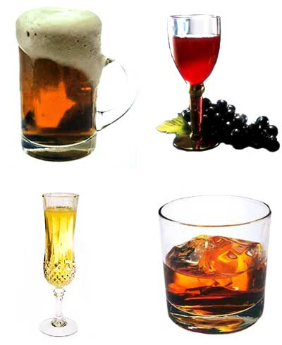
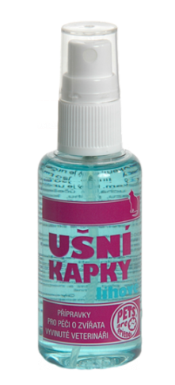
Použití:
rozpouštědlo
denaturovaný líh (technický ethanol)
jedovatý
potravinářství (alkoholické nápoje)
výroba léčiv a kosmetických přípravků
tuhý podpalovač do krbů

Slide 6
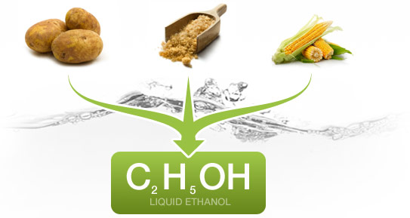
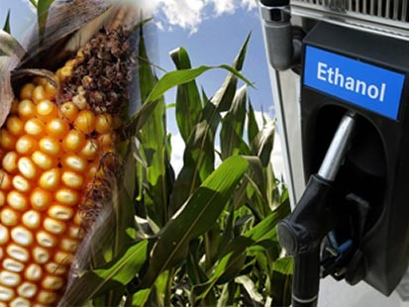
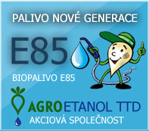
Použití:
ekologické palivo – bioethanol (biolíh)
ethanol získaný destilací
zkvašené biomasy
obsahující cukry a škroby
(kukuřice, brambory, obilí,
cukrová třtina a cukrová řepa)
- palivo E85 - je směs, která se skládá z 85% ethanolu
a z 15% benzínu Naturalu 95

Slide 7
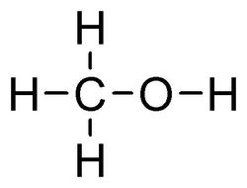
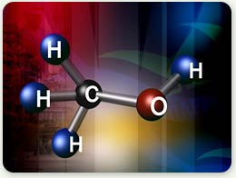
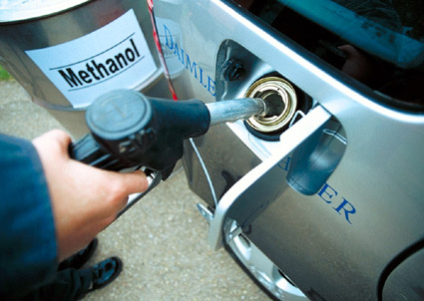
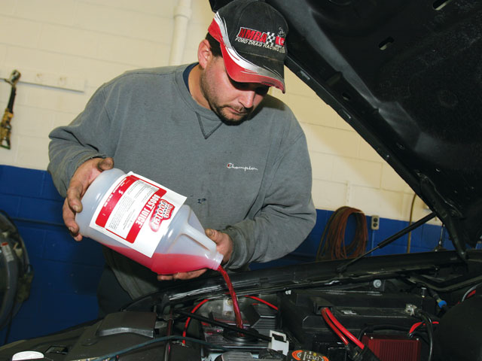
methanol
bezbarvá, hořlavá,
prudce jedovatá látka,
způsobuje nejprve oslepnutí, pak smrt
použití: rozpouštědlo,
přísada do nemrznoucích směsí
přísada pohonných hmot
při výrobě bionafty z řepky olejky
výroba formaldehydu

Slide 8
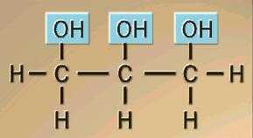
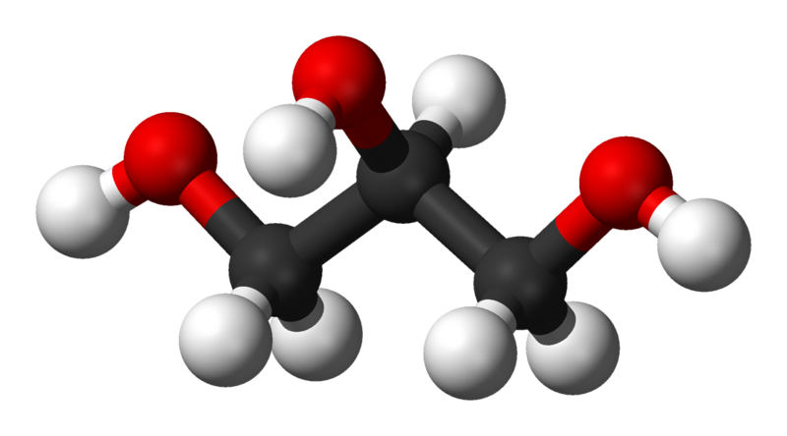
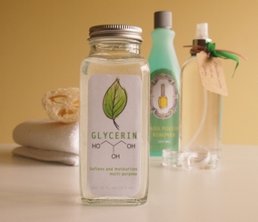
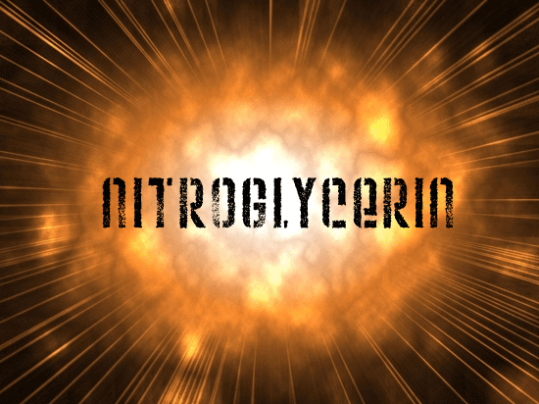
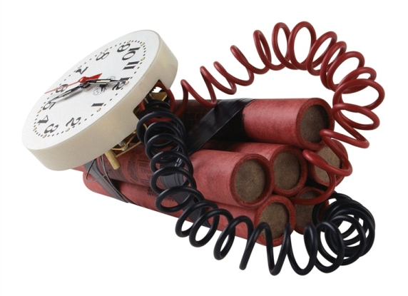
glycerol (glycerin)
- obsahuje tři hydroxylové skupiny OH
- bezbarvá, olejovitá kapalina, rozpustná ve vodě
použití:
kosmetika (krémy, tělová mléka)
lékařství - masti
surovina pro výrobu výbušnin
(nitroglycerin dynamit)

Slide 9
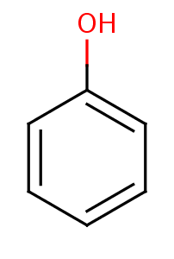
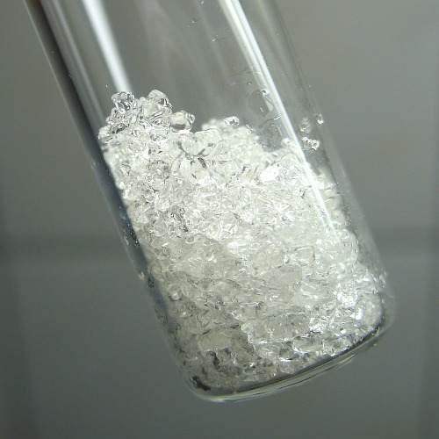
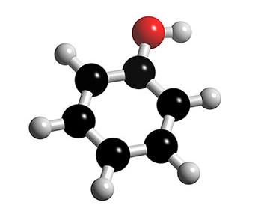
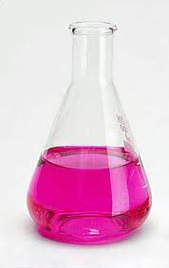
fenol
Fenoly
na uhlovodíkový zbytek arénů
je navázaná hydroxylová skupina OH
- bezbarvá, krystalická látka,
prudce jedovatá, leptá pokožku
- používá se k výrobě barev, lepidel,
plastů a indikátoru fenolftalein

Slide 10
Zdroje obrázků:
http://upload.wikimedia.org/wikipedia/commons
http://images.gasbuddy.com/images/blogimages/20131011030807ethanol.jpg
http://www.formanddesign.com.au/uploads/38699/ufiles/what-is-ethanol-made-from.jpg
http://img.mediacentrum.sk/gallery/370/635754.jpg
http://web-images.chacha.com/images/Gallery/4338/alcoholic-drink-and-bar-glossary-1455979122-aug-8-2012-1-600x899.jpg
http://www.gastroprofesor.cz/images/img/destilerka.jpg
http://www.topvet.cz/resources/upload/eshop_623.png
http://alkoholismus.wz.cz/images/alkoholik_velky_obrazek.jpg
http://amala-supra.cz/image/cache/data/Alpa/AL03001-01-500x500.jpg
http://www.vinotekasepare.wz.cz/Photo/alkoholicke%20napoje.jpg
http://www.krbova-kamna-thorma.cz/files/product/9/20/20965/preview.jpg
http://www.hemann.cz/files/image/antialergin.png
http://www.cukrovaryttd.cz/agroetanol-ttd/vyrobky/e85-palivo-nove-generace/obrazky/banner_1.jpg
http://www.qafac.com.qa/sites/default/files/imgs/methanol.jpg
http://image.musclemustangfastfords.com/f/tech/8856350+w799+h499+cr1+ar0/mmfs_060064_15_z%2Bsnow_performance_methanol_injection%2Bboost_juice.jpg
http://images.forum-auto.com/mesimages/515248/filling_necar5.jpg
http://www.prettyfrugalliving.com/wp-content/uploads/2013/10/Glycerin2_fixed.jpg
http://myorganicchemistry.wikispaces.com/file/view/Nitroglycerin.gif/147096723/Nitroglycerin.gif
http://www.ehow.com/how_2062764_use-nitroglycerin.html
http://img1.mlstatic.com/fenol-para-varroa-abejas-botella-de-1-kg_MLA-O-129135076_1460.jpg

